Slide 1
Proyecto Redes Neuronales
Alvarado Serrano marco Antonio
Herrera Flores aldo

Slide 2
Introducción
Redes neuronales artificiales
Shinny
Coronavirus (COVID-19)

Slide 3
Objetivos
Crear una app multi-propósito para análisis de datos, que incluye un módulo para hacer clasificación mediante una red neuronal de arquitectura customizable mediante interfaz gráfica.
Analizar la base de datos de COVID del gobierno para hacer clasificación sobre si una persona hospitalizada va a sobrevivir o no.

Slide 4
Materiales
R Studio
Shinny app
Base de datos COVID https://datos.gob.mx/busca/dataset/informacion-referente-a-casos-covid-19-en-mexico

Slide 5
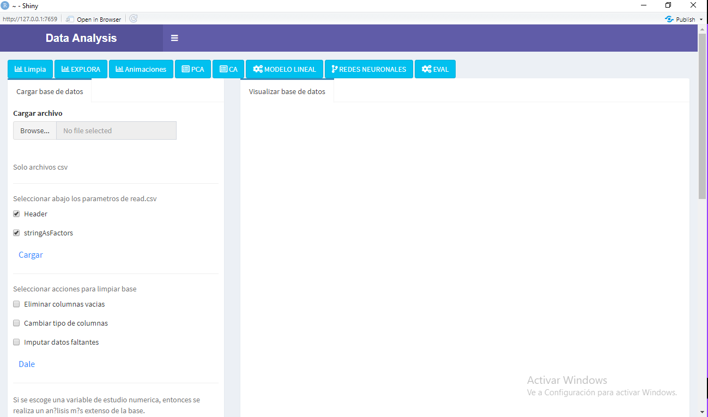
Resultados: - APP

Slide 6
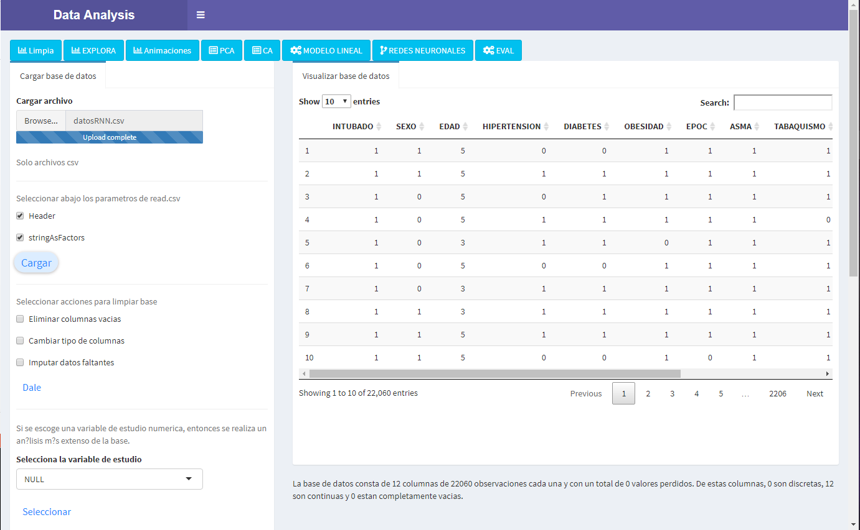

Slide 7
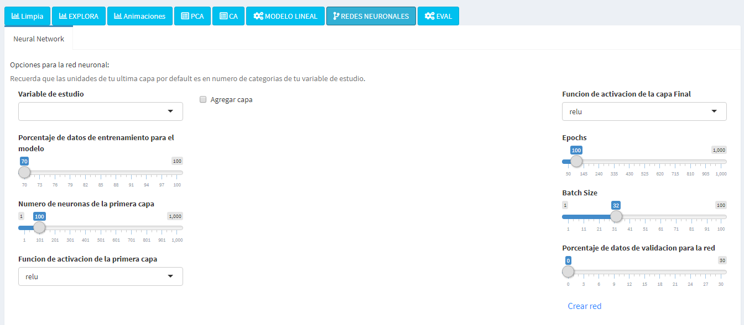

Slide 8
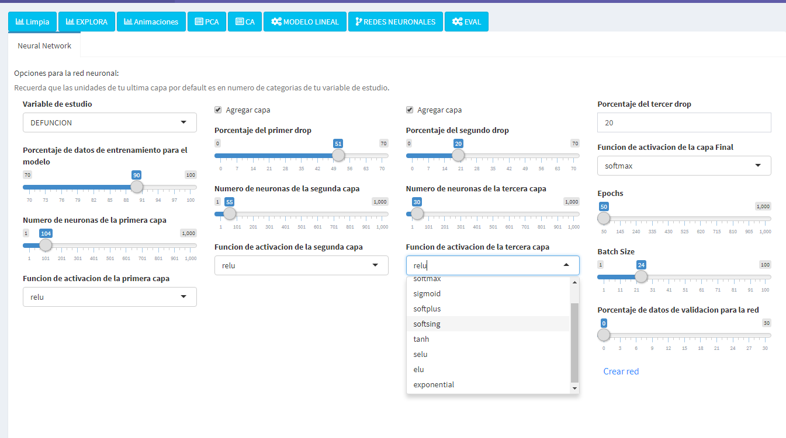

Slide 9
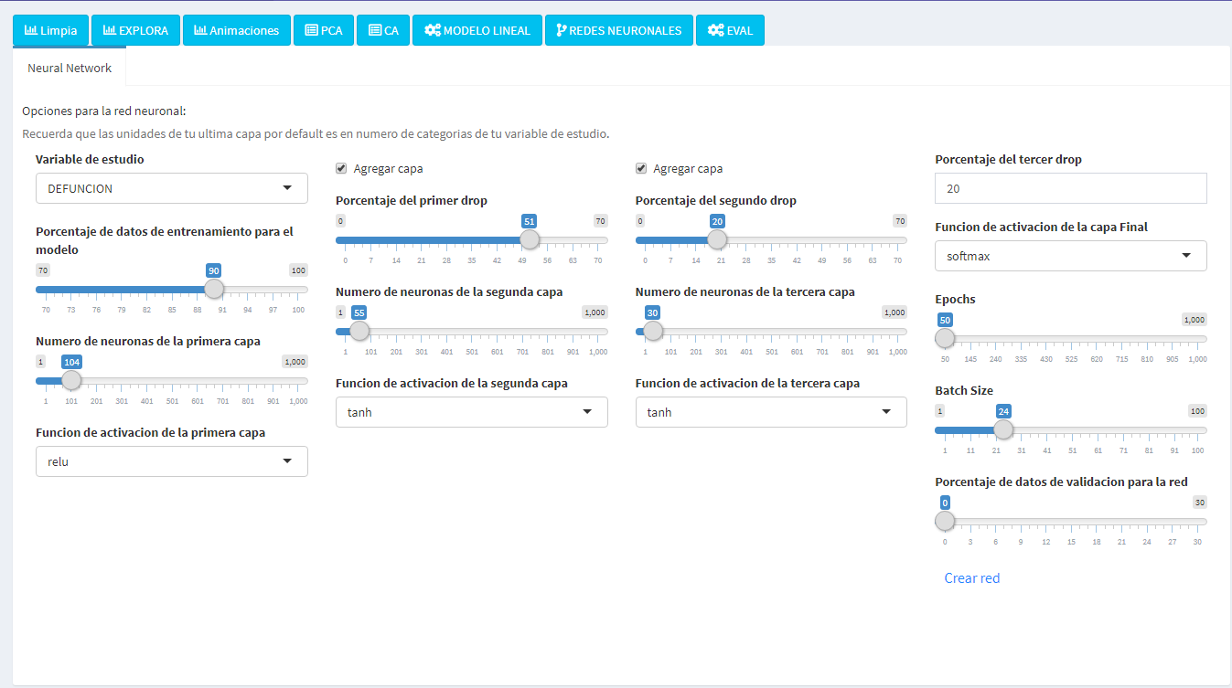

Slide 10
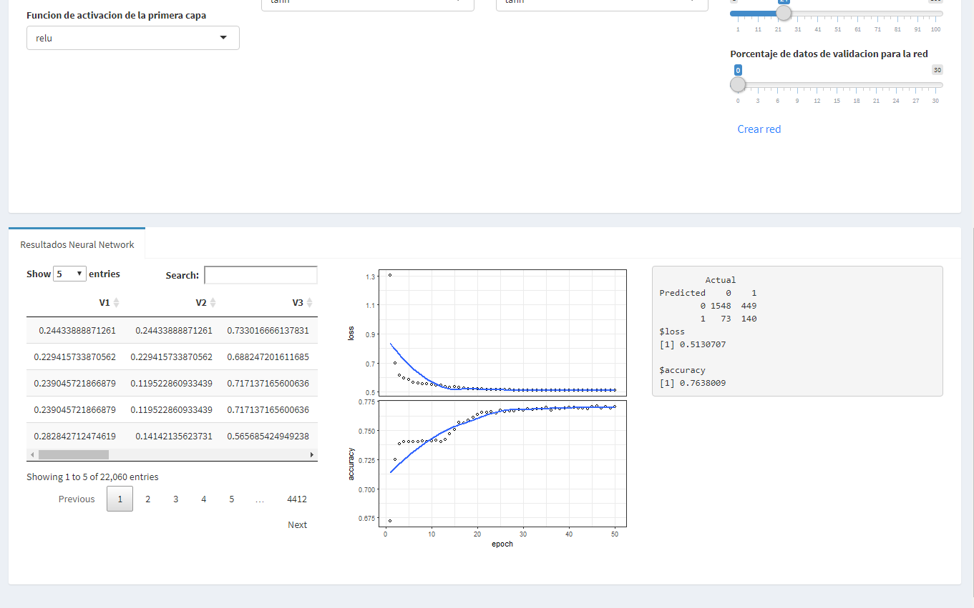

Slide 11
Resultados - Base COVID-19
Cargamos los datos
Limpiamos la base
names(datosCovidG)
## [1] "INTUBADO" "SEXO" "EDAD" "HIPERTENSION" "DIABETES" ## [6] "OBESIDAD" "EPOC" "ASMA" "TABAQUISMO" "INMUSUPR" ## [11] "NEUMONIA" "DEFUNCION"
Modificamos la base a conveniencia
Creamos la función auxiliar para las gráficas

Slide 12
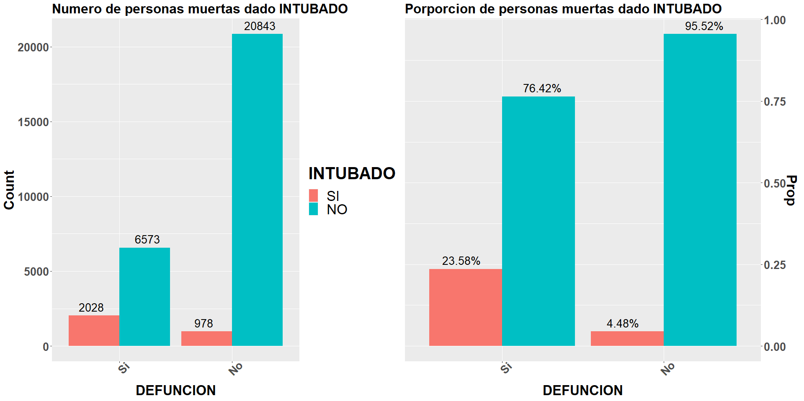
Vemos algunas gráficas
Por intubados

Slide 13
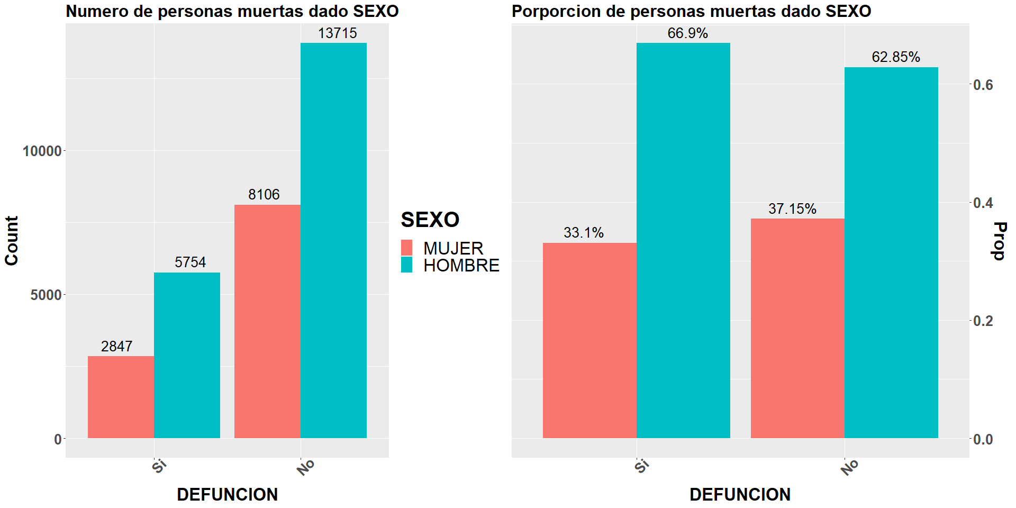
Por sexo

Slide 14
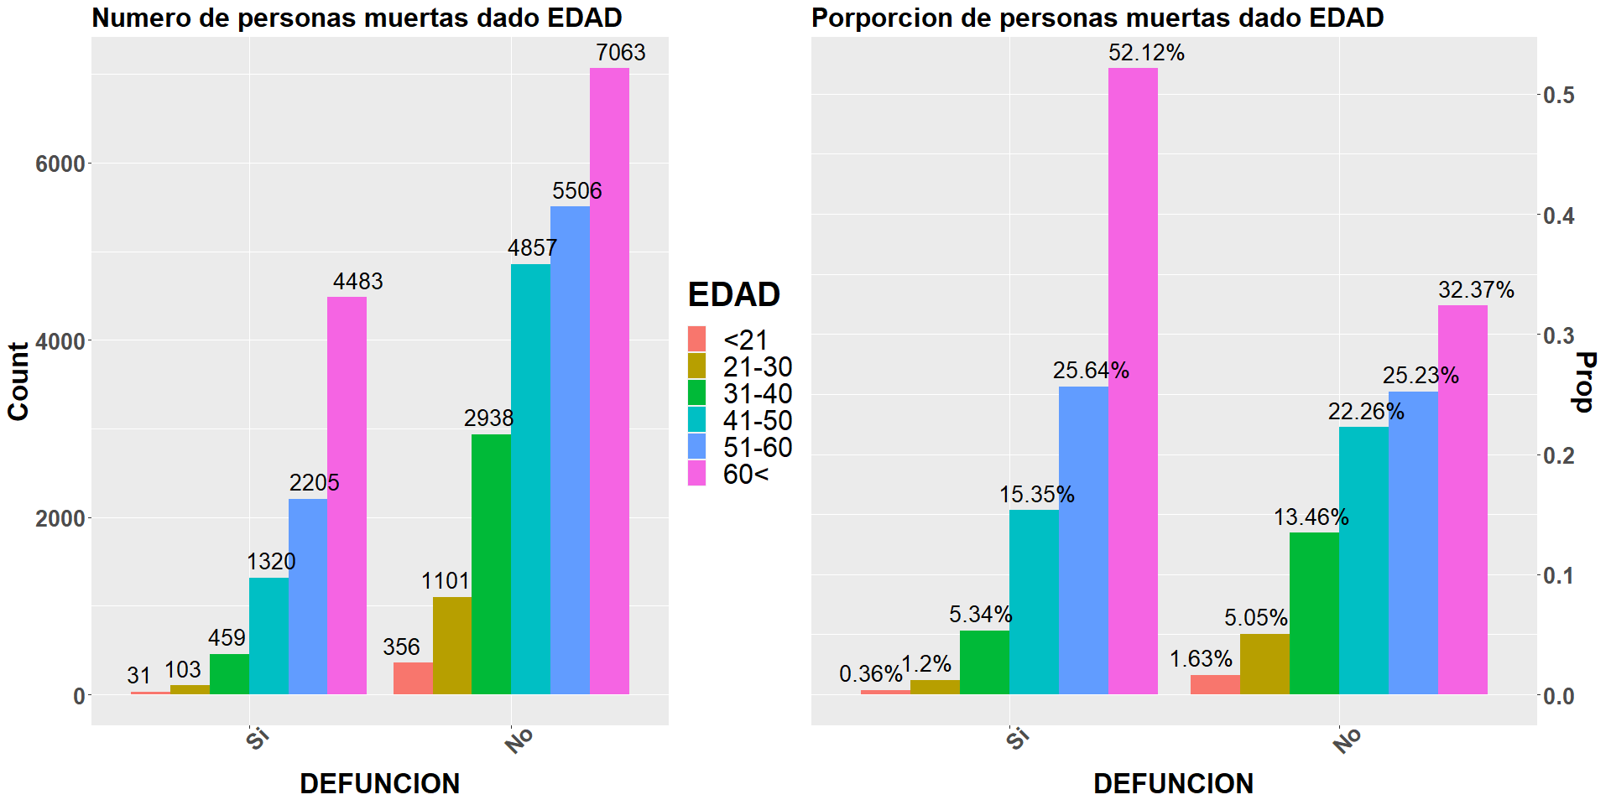
Por grupos de edad

Slide 15
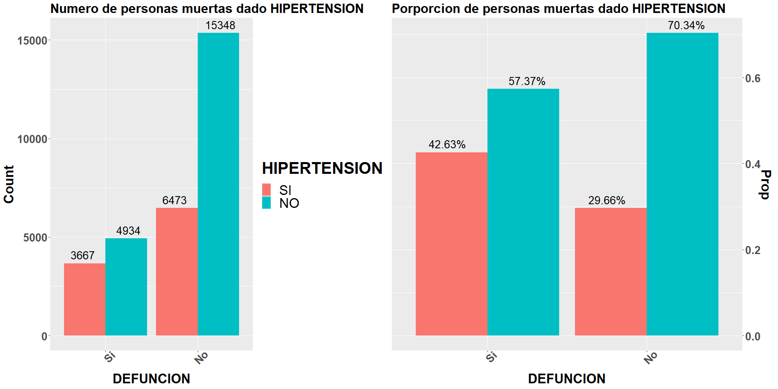
Por hipertensión

Slide 16
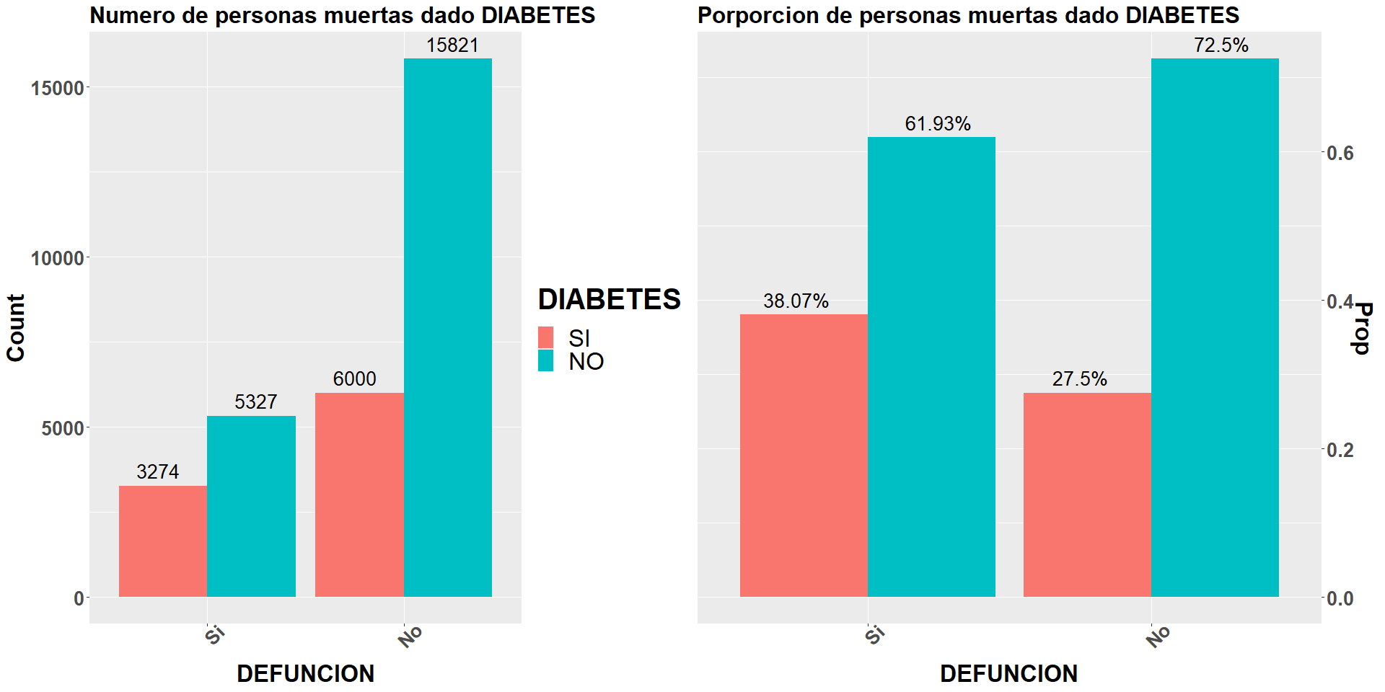
Por diabetes

Slide 17
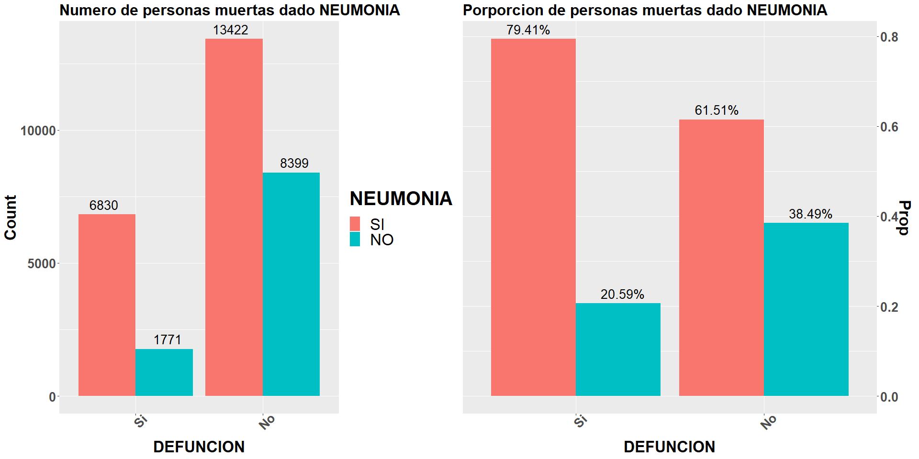
Por neumonía

